Slide 1

WELCOME TO
动态规划解TSP问题

Slide 2
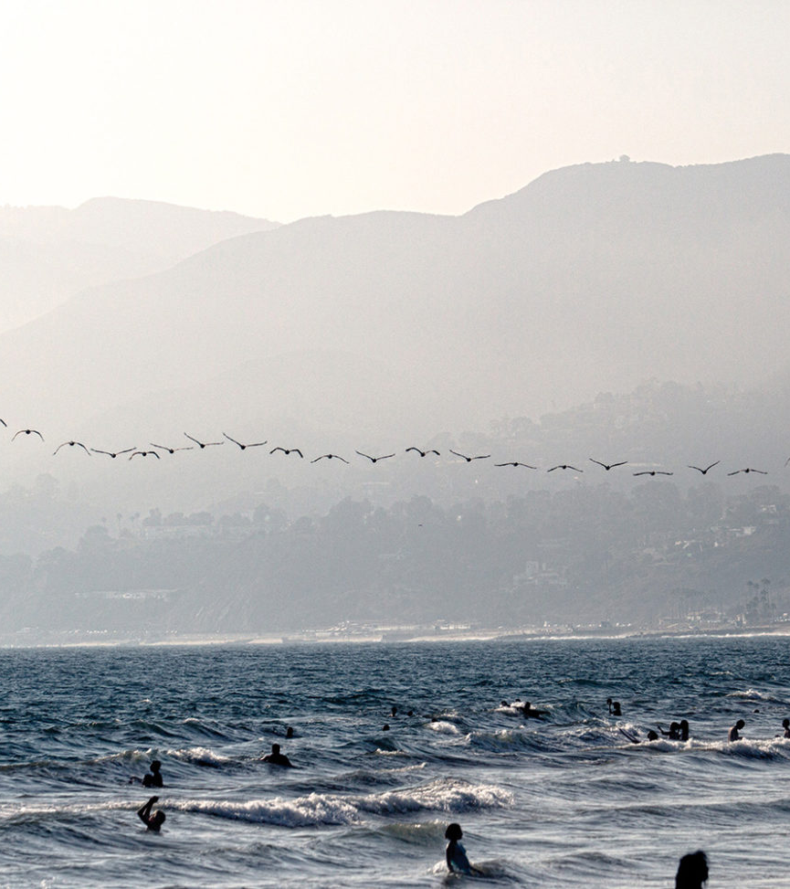
TSP
问题描述
TSP问题（旅行商问题）是指假设有一个旅行商人要拜访n个城市，他必须选择所要走的路径，路径的限制是每个城市只能拜访一次，而且最后要回到原来出发的城市。每两个城市之间都有相连的路径。路径的选择目标是要求得的路径路程为所有路径之中的最小值。
问题描述

Slide 3


TSP
最优子结构
我们现在假设有4个城市
假设存在一条最短回路L: S0->S1->S2->S3->S0
则S1->S2->S3->S0必然是S1通过其他各个点各一次到达S0的最短路径
证明：反证法，如果有比S1->S2->S3->S0更短的路径，则S0->S1->S2->S3->S0不是最短回路
此问题符合最优子结构

Slide 4
最优子结构
由此启发可得最短路径求法
从后往前逆推，首先确定过1个特定点回到出发点的最短路径，再确定过2个特定点回到出发点的最短路径，以此类推，确定过所有点回到出发点的最短路径
假设从顶点s出发，令d(i, V)表示从顶点i出发经过V(是一个点的集合)中各个顶点一次且仅一次，最后回到出发点s的最短路径长度。
分情况来讨论
①当V为空集，那么d(i, V)，表示从i不经过任何点就回到s了。
此时d(i, V)=Cis(就是 城市i 到 城市s 的距离)。
②如果V不为空，那么就是对子问题的最优求解。
所求的最短距离等于i到k的距离加上从k出发经过点集V - {k} 中各个顶点一次且仅一次，最后回到出发点s的最短路径长度。
d(i, V)=min{Cik + d(k, V - {k})}
动态规划递推公式
d(i,V) = Cis 当i != s 且 V 为空集时成立
d(i, V)=min{Cik + d(k, V - {k})} 当V不为空集时成立

Slide 5
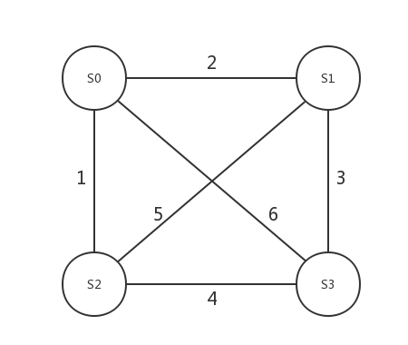
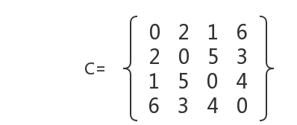
OUR WELCOME
MESSAGE FROM OUR CEO
A company is an association or collection of individuals, whether natural persons, legal persons, or a mixture of both. Company members share a common purpose and unite in order to focus.
A company is an association or collection of individuals, whether natural persons, legal persons, or a mixture of both. Company members share a common purpose and unite in order to focus their various talents and organize their collectively available skills or
TSP
对于四个城市直接关系的可视化图例

Slide 6
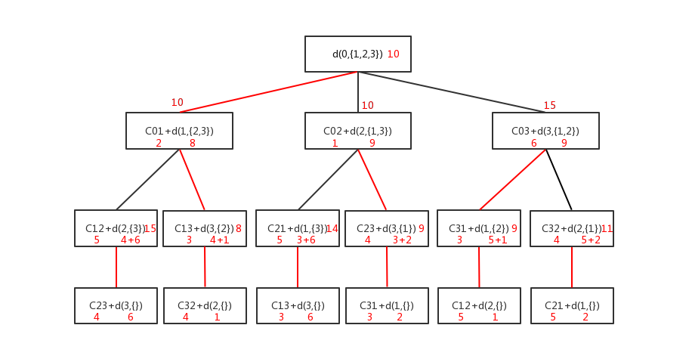

Slide 7
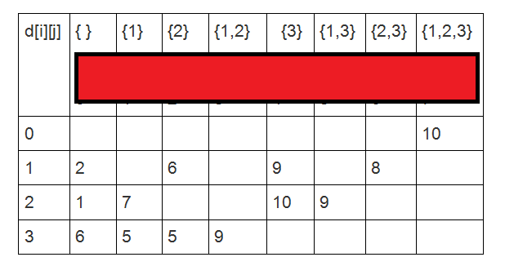
在具体的编程实现过程中，我们可以把求解d(i, V)转化为填一个二维表，其中行数为n，列数为2^(n-1)，行表示出发的顶点i，列表示从i出发经过集合中的点回到起始点的最短路径。

Slide 8
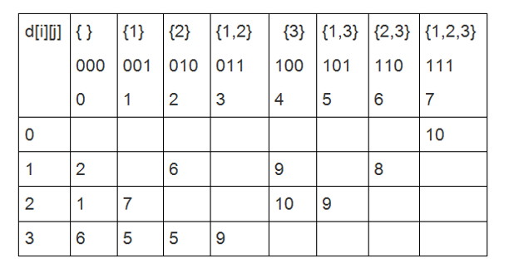
在具体到编程时数组的表现形式，假如我们要表示一个点1和点3的集合我们用二进制数101来表示，体现在数组角标上就是5，也就是说二维数组每一个列角标的十进制数唯一对应一个二进制数并唯一对应一种点的集合，一共有2^(n-1)个点的集合。
d[i][j] = min{Cik + d[i][j – 2^(k-1)]}

Slide 9
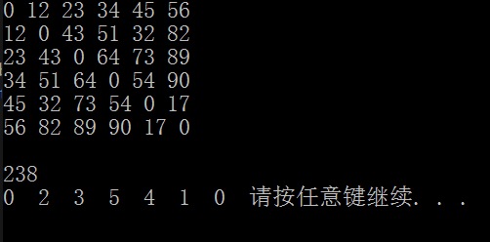

Slide 10
时间复杂度分析
计算此算法时间复杂度就是看填表过程中的计算次数
我们要填的表是一个n 行乘以 2^(n-2) 列的表，在填表过程中需要比大小的次数也是线性的，不超过n，所以总的时间复杂度应该是
O(n^2 * 2^n)

